Slide 1
РЕКУРСИВНЫЕ АЛГОРИТМЫ
Задание № 16 ЕГЭ информатика

Slide 2
Рекурсия — это техника в программировании, при которой функция вызывает сама себя для решения подзадачи, которая является частью исходной задачи.

Slide 3
def
Функция (def) в Python — это фрагмент кода, который выполняет определённые операции и отдаёт результат.
Его можно написать один раз и переиспользовать во всей программе.

Slide 4
return() завершает вызов функции и возвращает результат вызывающей стороне. Это ключевой компонент любой функции или метода в коде, который включает в себя ключевое слово return и значение, которое будет возвращено после этого.
- Код после return() не выполняется
- return() не может быть использован вне функции
- Если return() не содержит никакого выражения, то возвращается значение None.
def func_name():
...
return [expression]

Slide 5
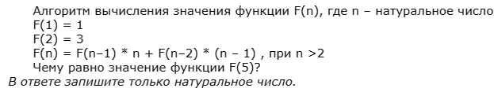
№ 1
def f(n):
if n == 1:
return 1
if n == 2:
return 3
if n > 2:
return f(n-1) * n + f(n-2) * (n-1)
print(f(5))
Ответ: 309

Slide 6
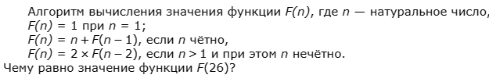
№ 2
def f(n):
if n == 1:
return 1
if n % 2 == 0:
return n + f(n-1)
if n>1 and n % 2 != 0:
return 2 * f(n-2)
print(f(26))
Ответ: 4122

Slide 7
По умолчанию глубина рекурсии в языке Питон ограничена 1000 вызовов. Это ограничение можно поднять при помощи функции setrecursionlimit из модуля system. Например, чтобы увеличить возможную глубину рекурсии до 10000 нужно в начале программы выполнить две инструкции:
from sys import*
setrecursionlimit(10000)

Slide 8
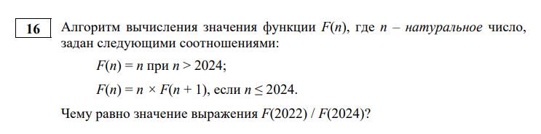
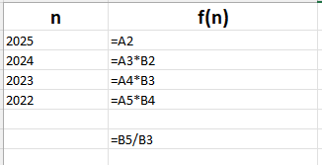
№ 3 (демо 2024)
С помощью Excel
from sys import*
setrecursionlimit(10000)
def f(n):
if n>2024:
return n
if n<=2024:
return n*f(n+1)
print(f(2022)/f(2024))
Ответ: 4090506

Slide 9
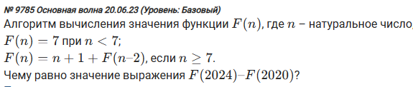
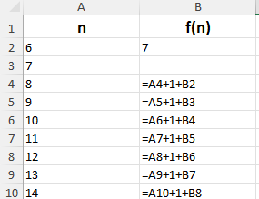
№ 4
from sys import*
setrecursionlimit(10000)
def f(n):
if n<7:
return 7
if n>=7:
return n+1+f(n-2)
print(f(2024)-f(2020))
С помощью Excel
Ответ: 4048

Slide 10
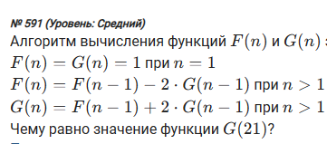
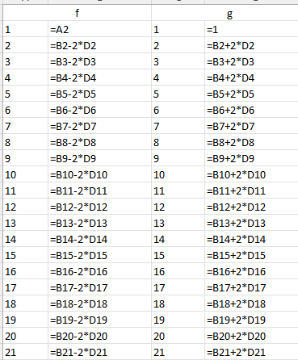
№ 5
С помощью Excel
def f(n):
if n==1:return 1
if n>1:return f(n-1)-2*g(n-1)
def g(n):
if n==1:return 1
if n>1:return f(n-1)+2*g(n-1)
print (g(21))
Ответ: 802165

Slide 11
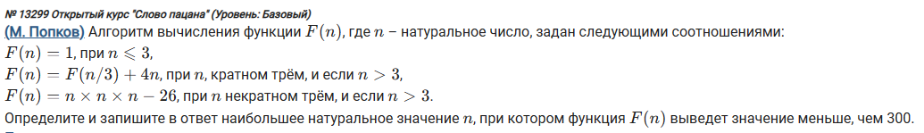
№ 6
def f(n):
if n<=3:return 1
if n>3 and n%3==0: return f(n/3)+4*n
if n>3 and n%3!=0: return n*n*n-26
for n in range (1,10000):
if f(n)<300:
print (n)
Ответ: 36

